Slide 1

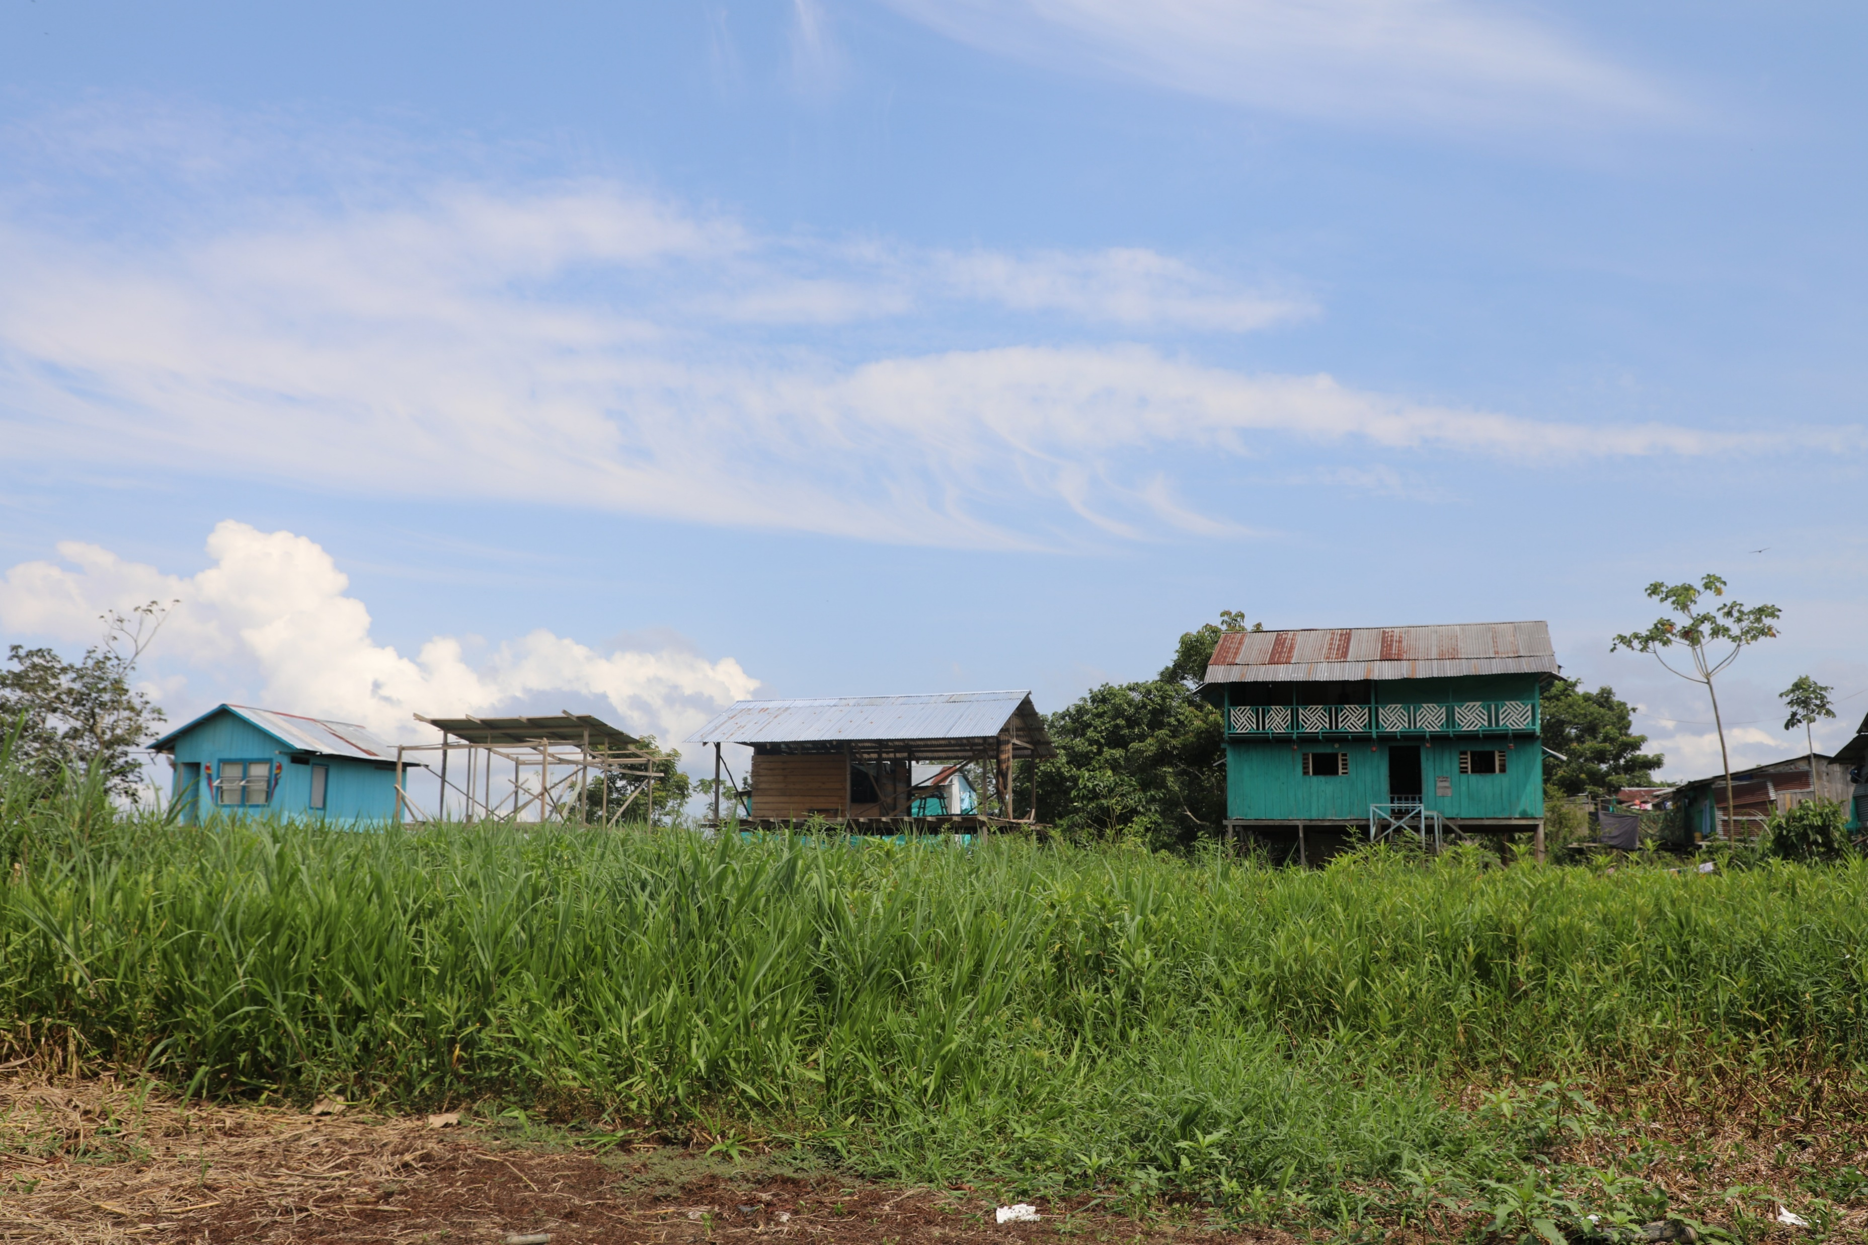


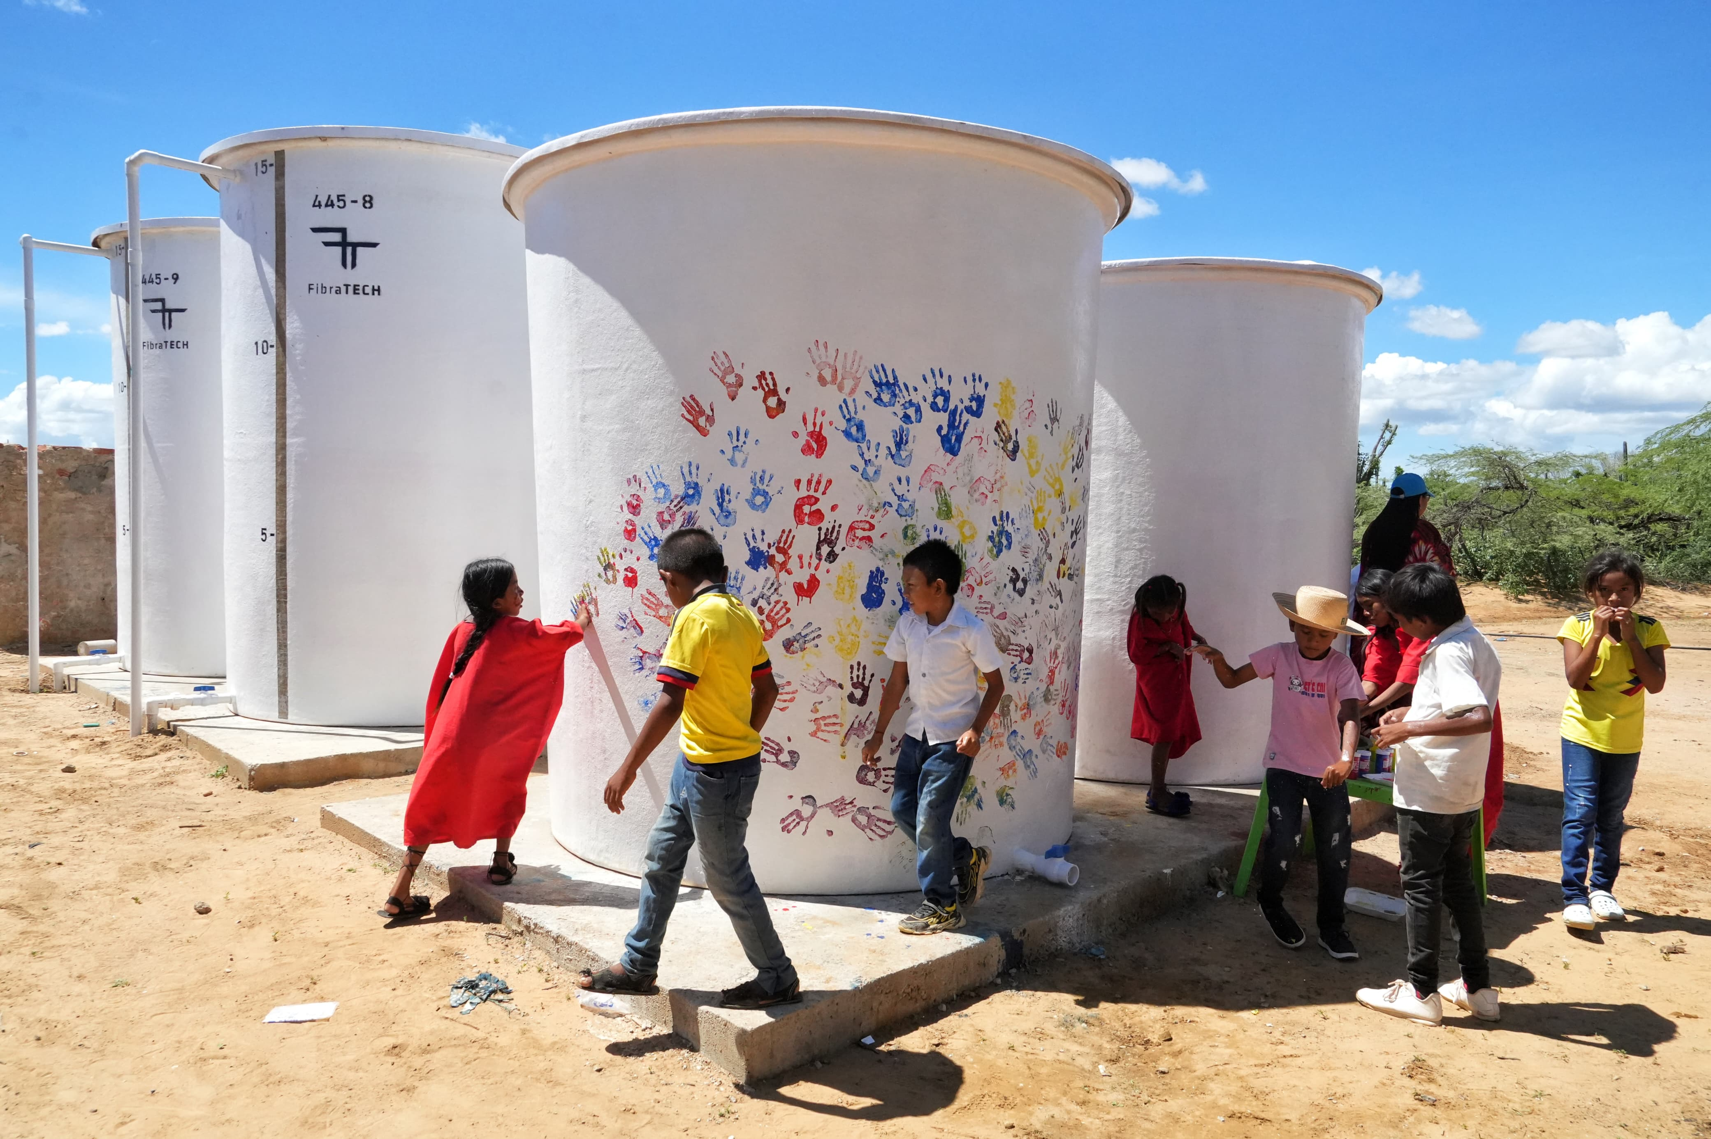
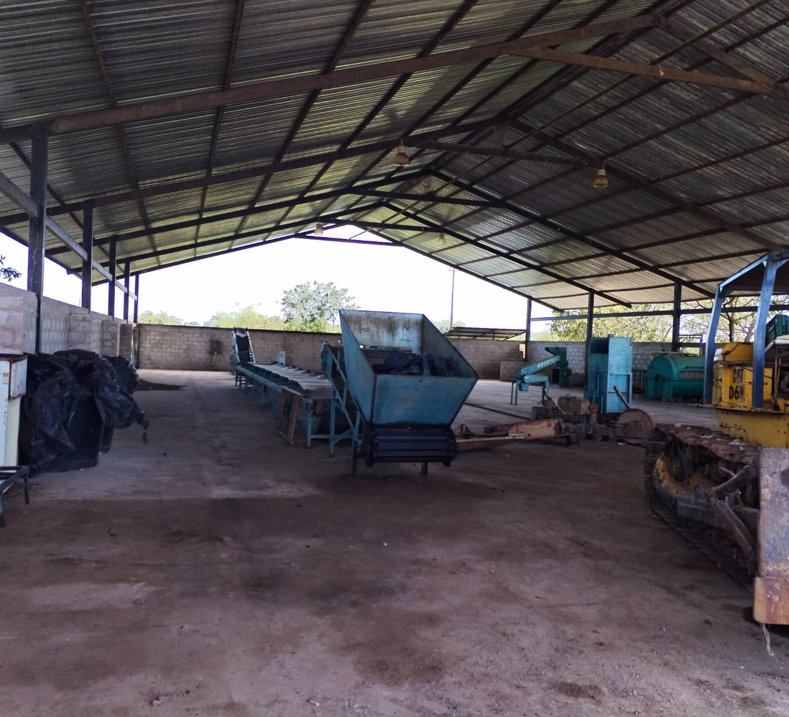

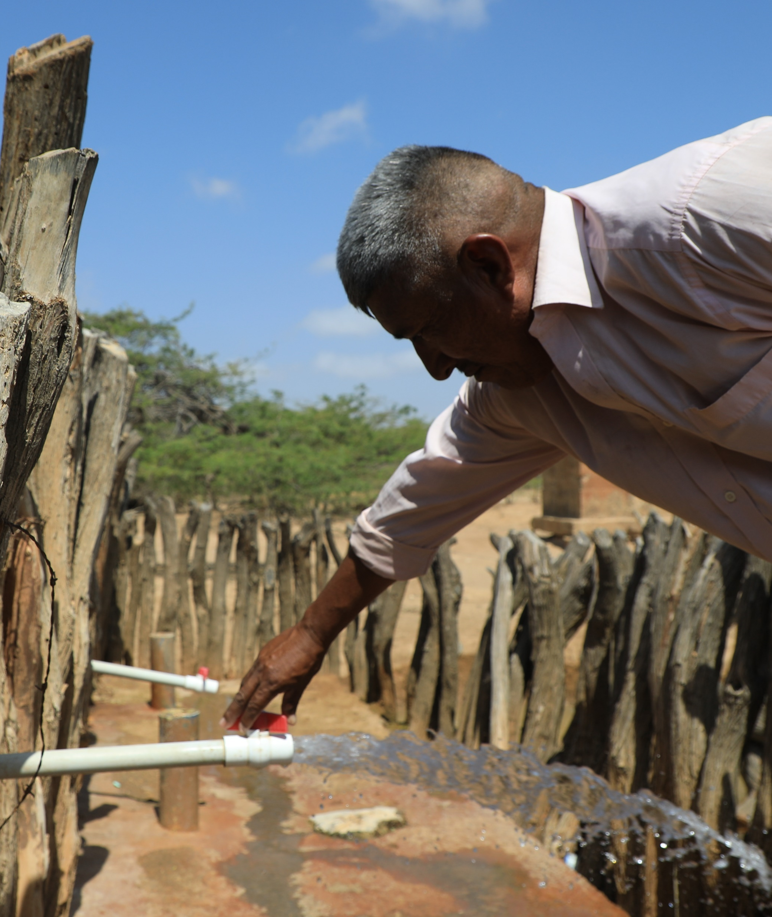
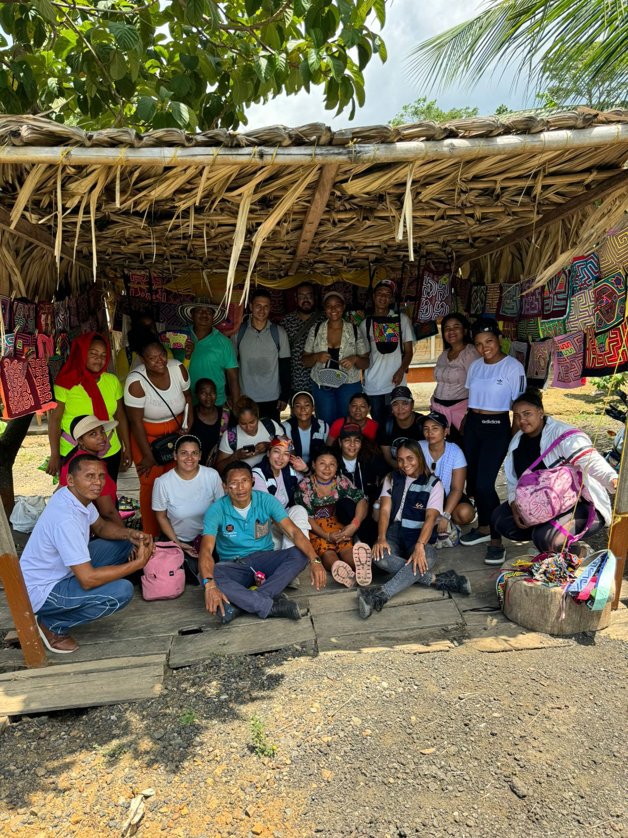
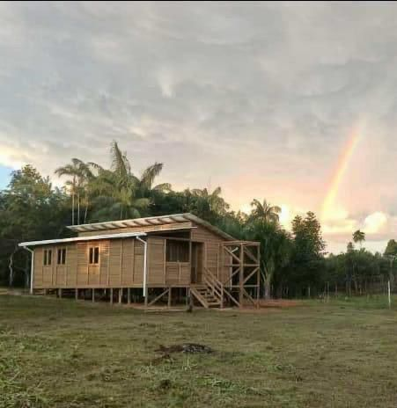

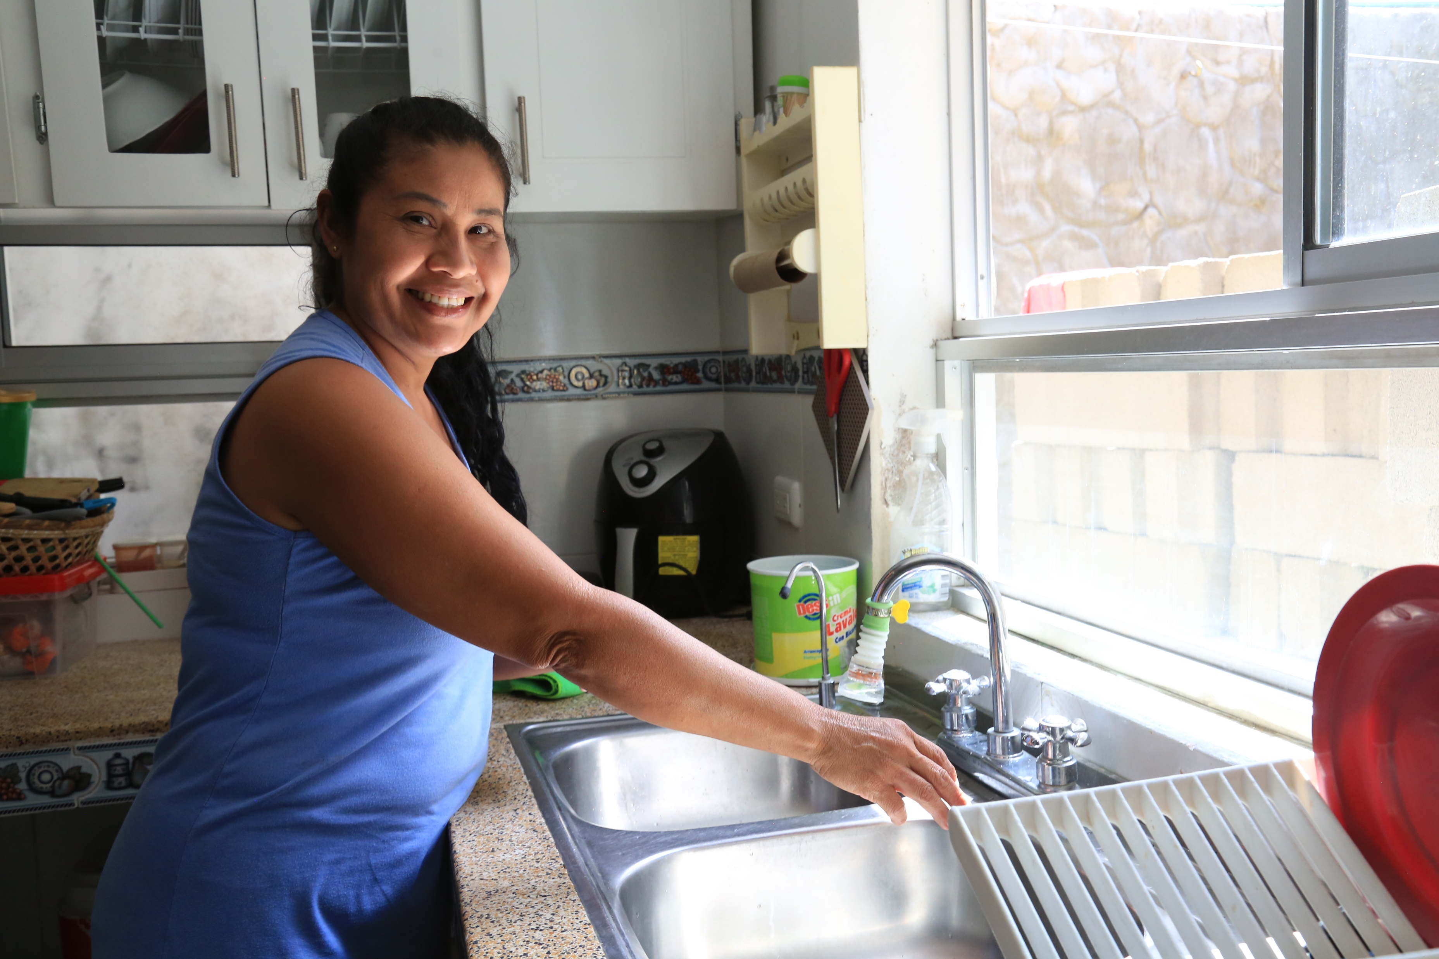


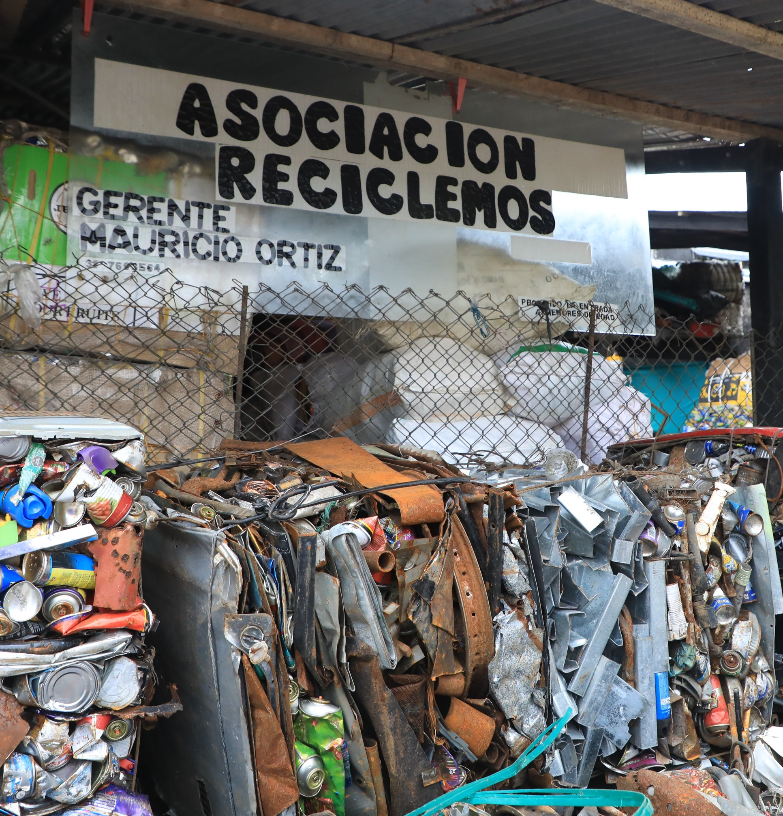



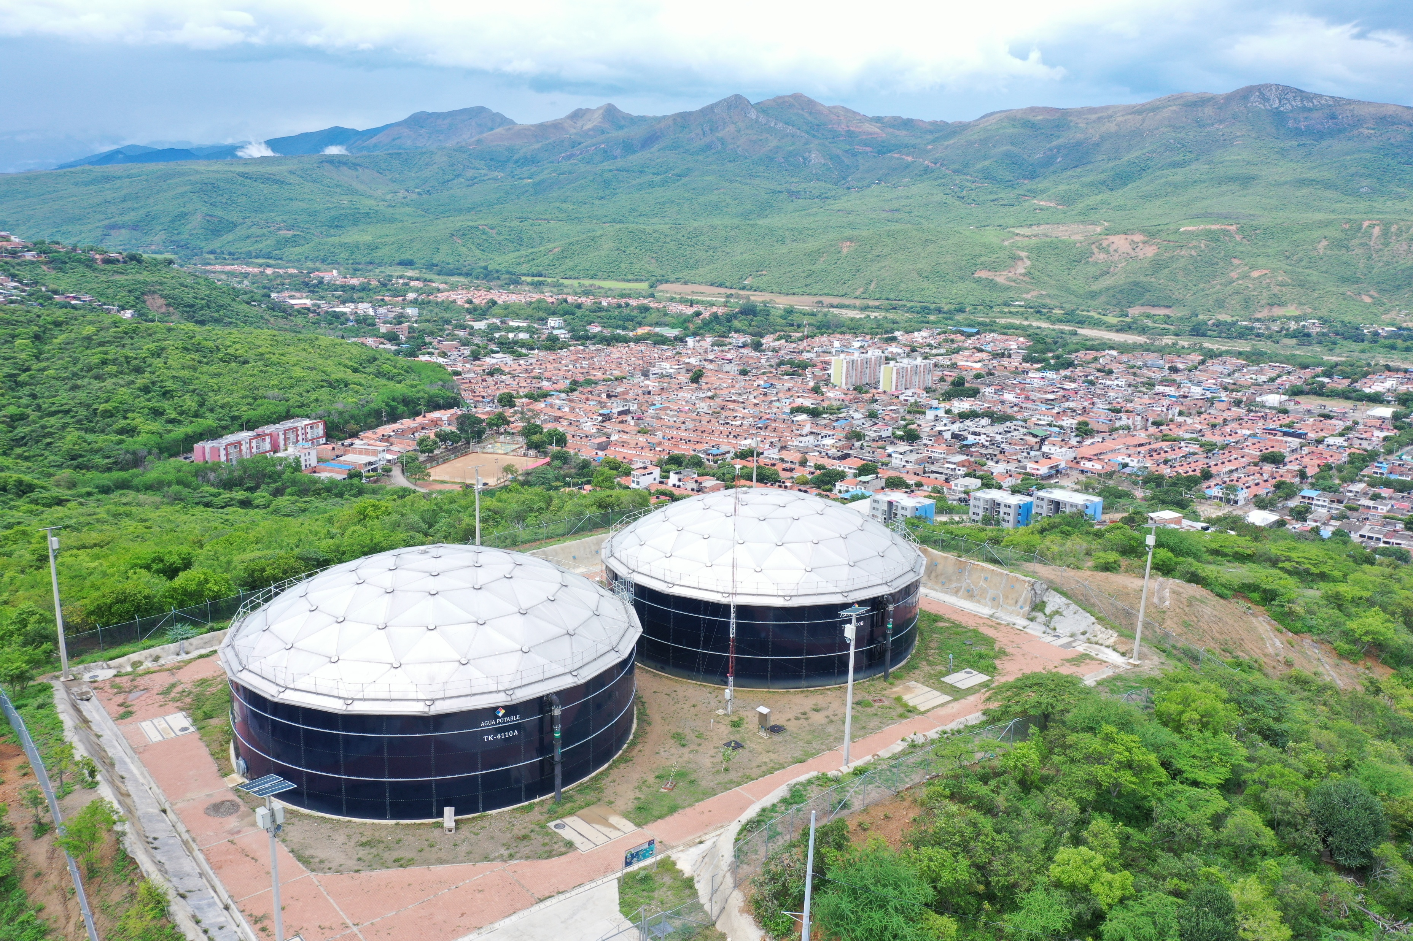


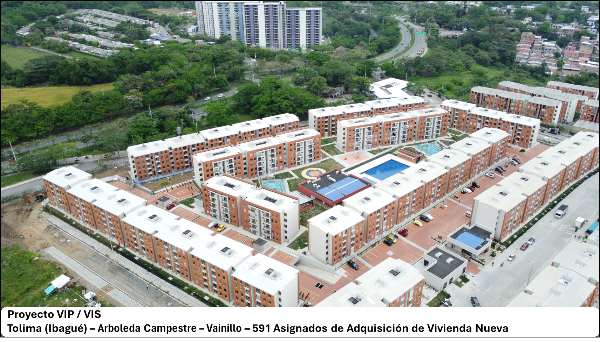

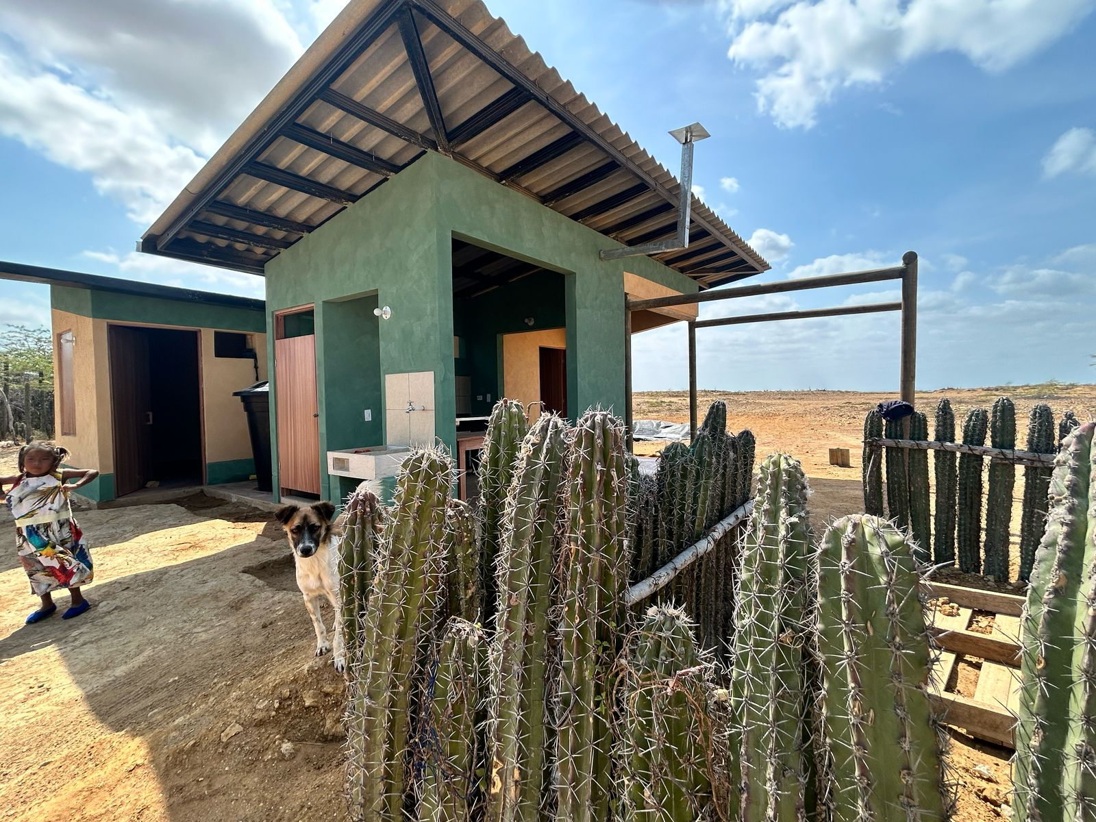

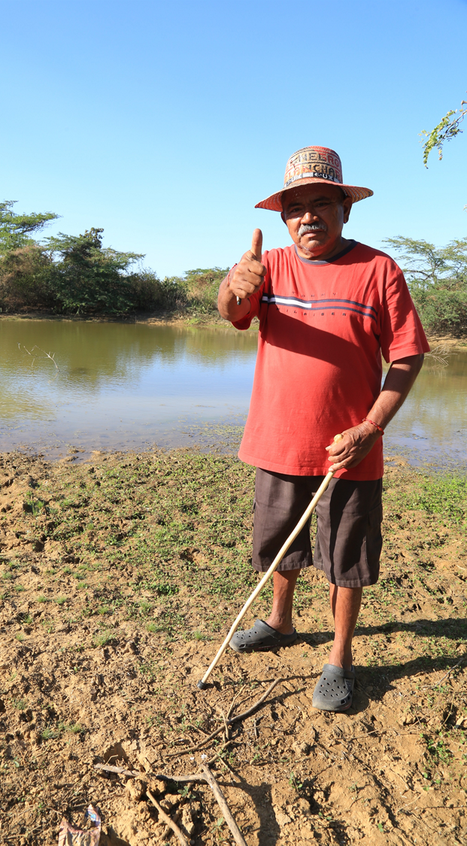

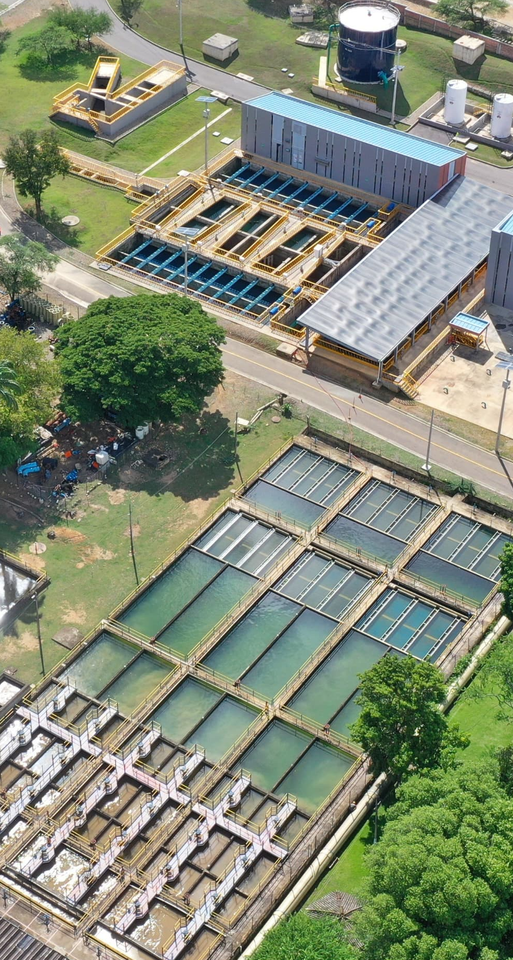
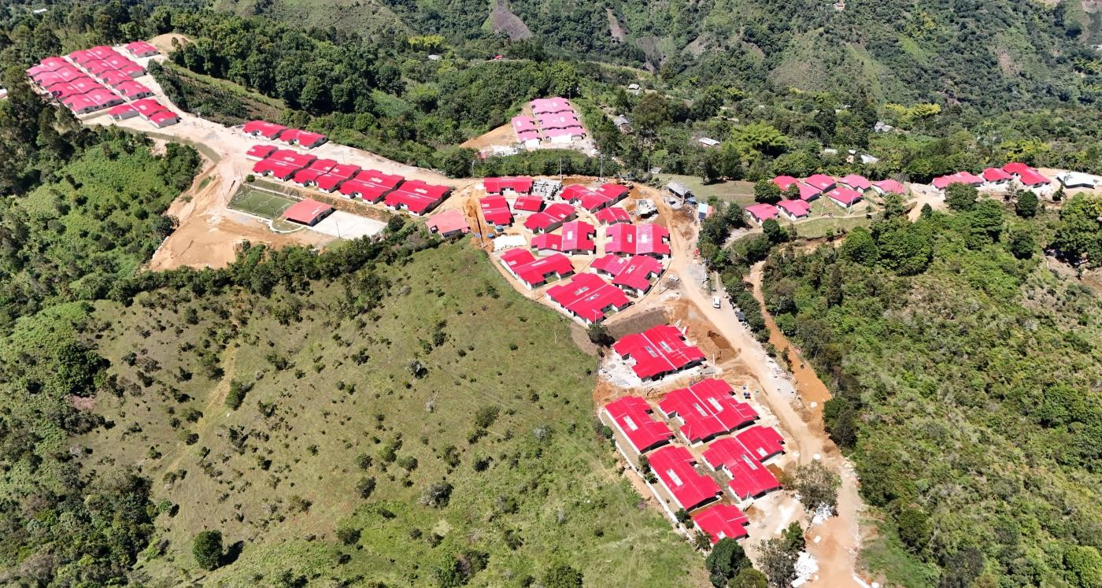
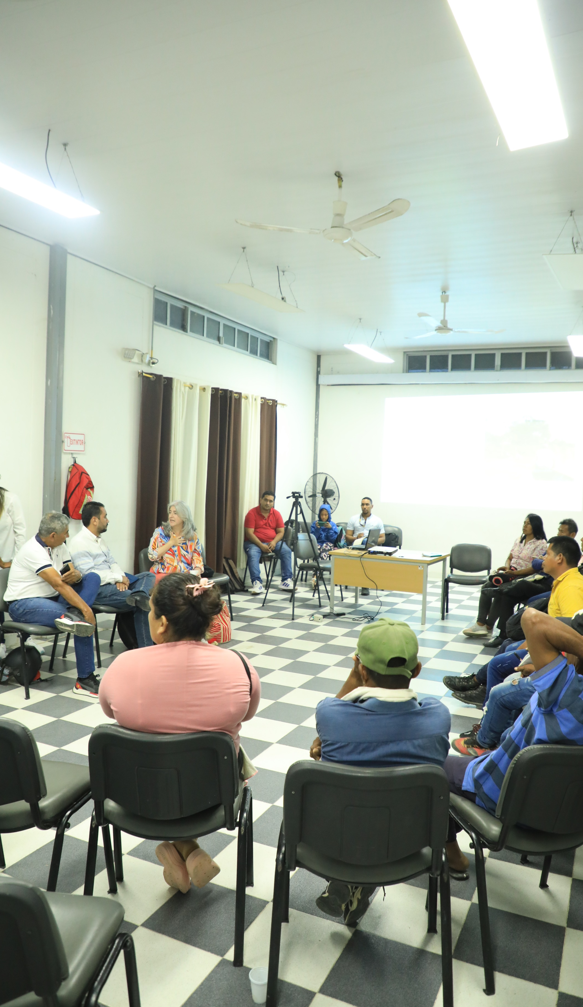
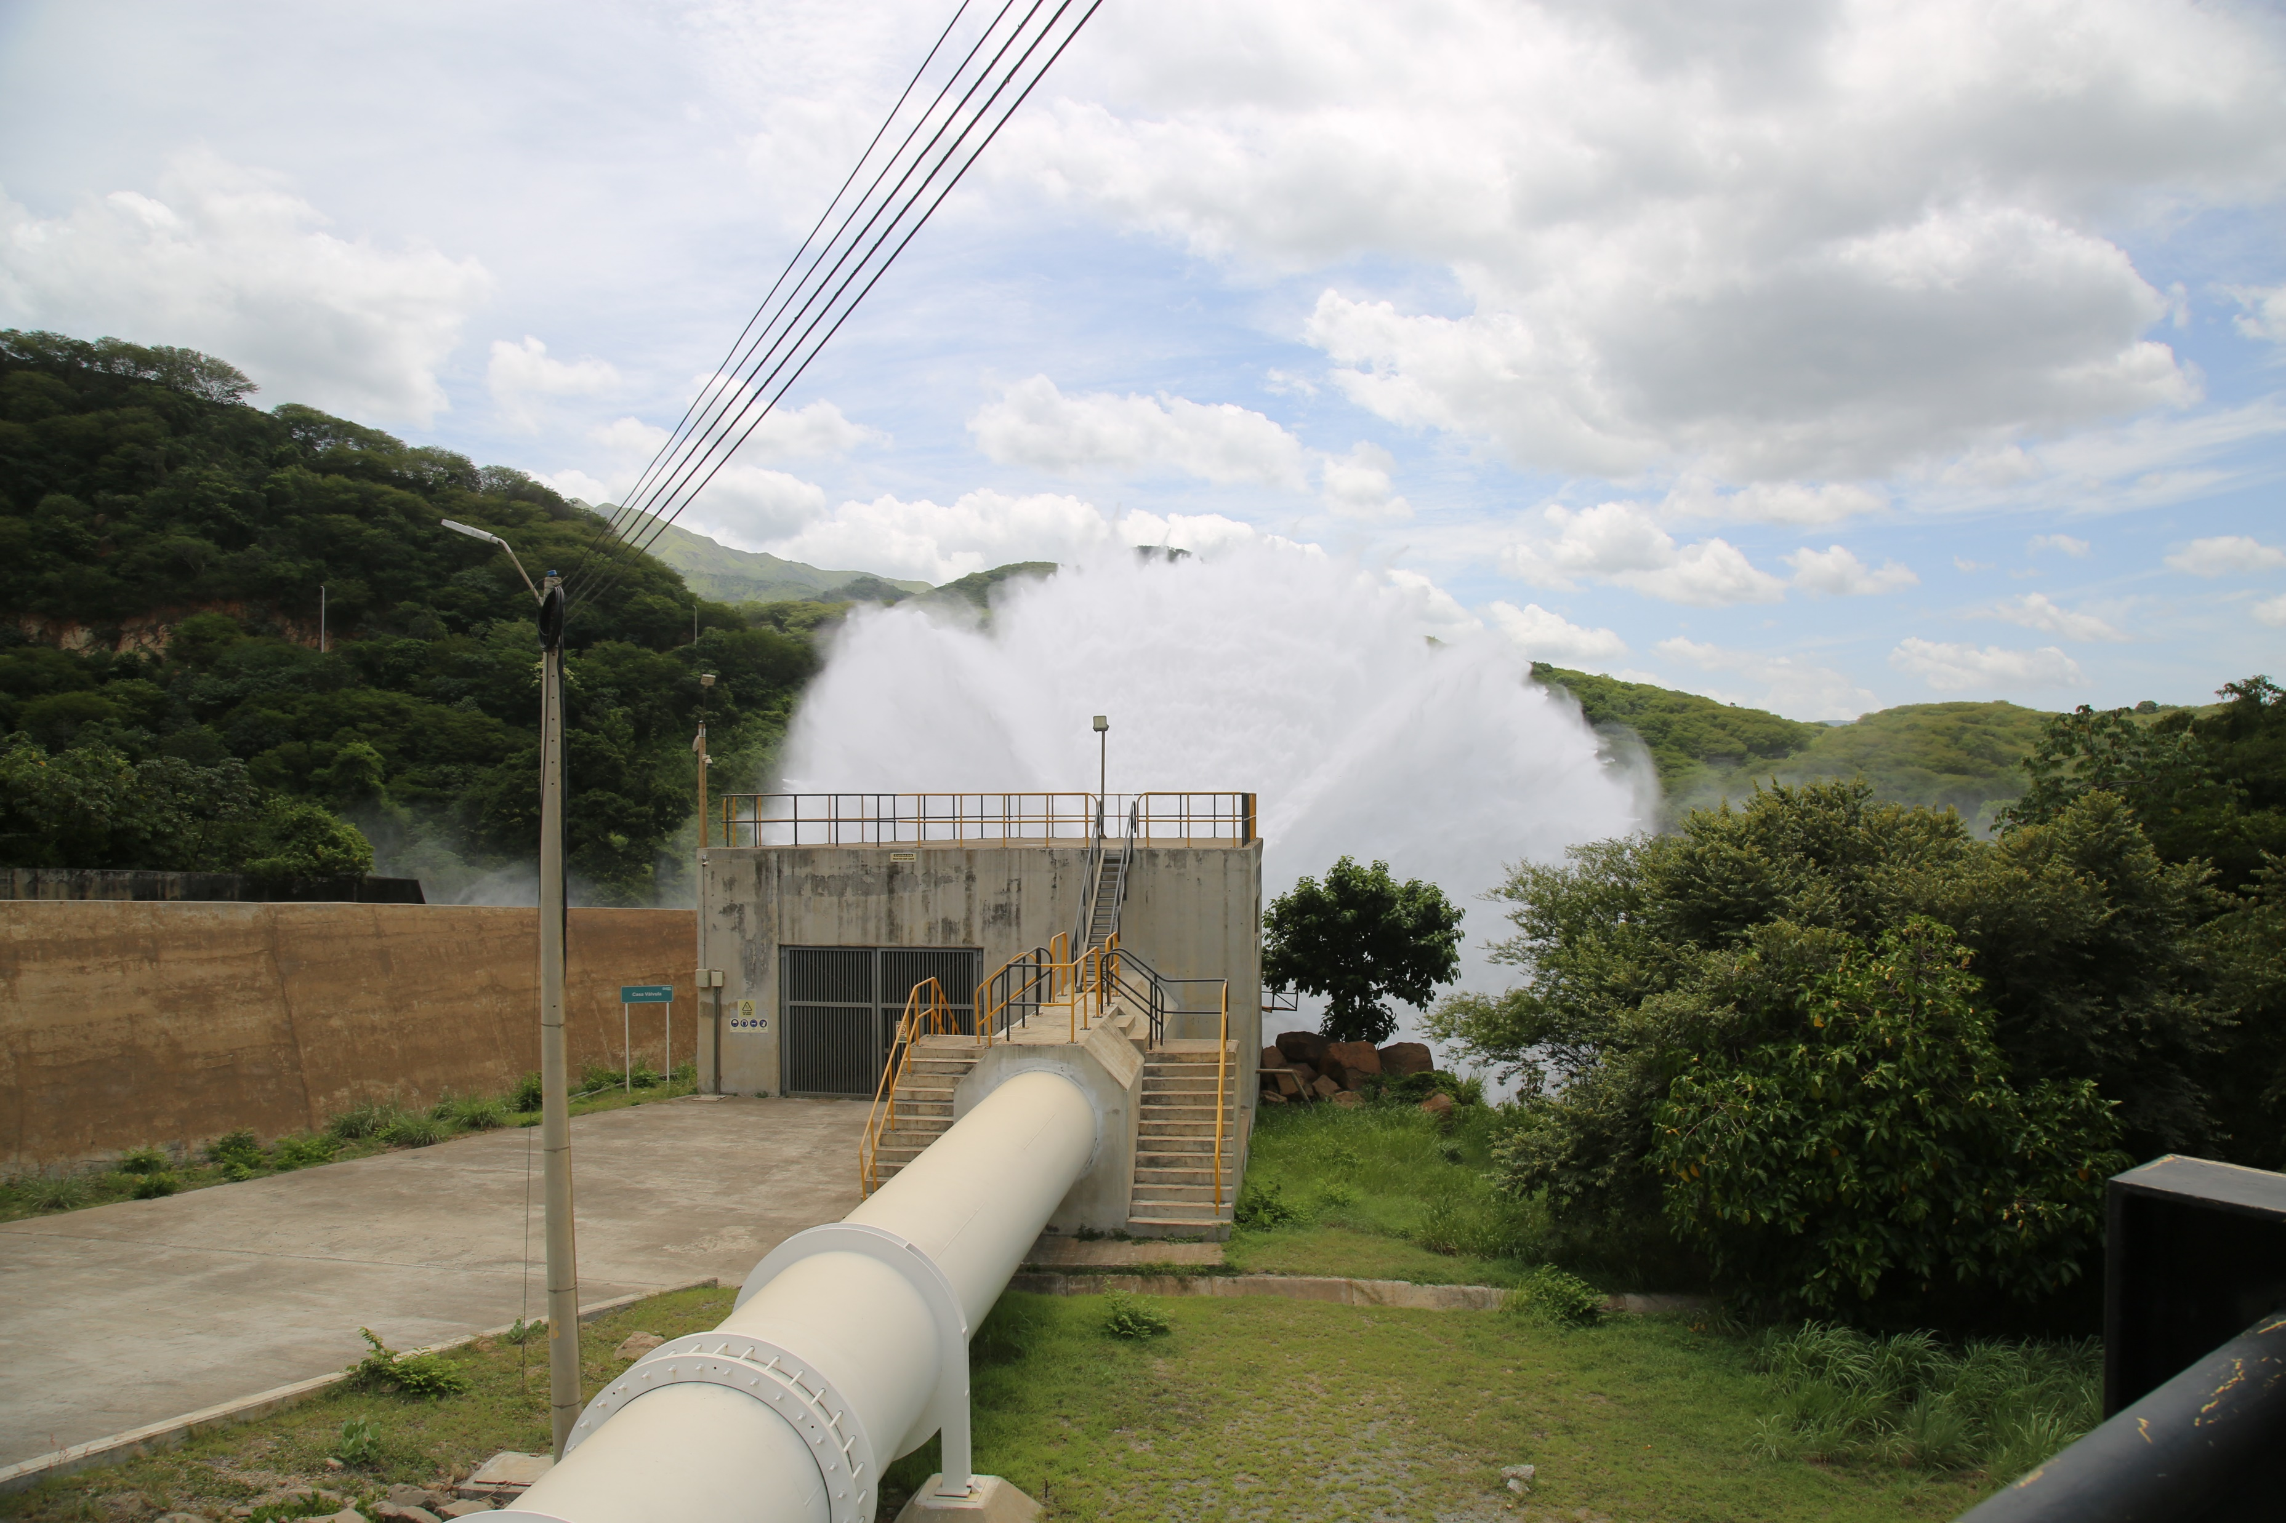
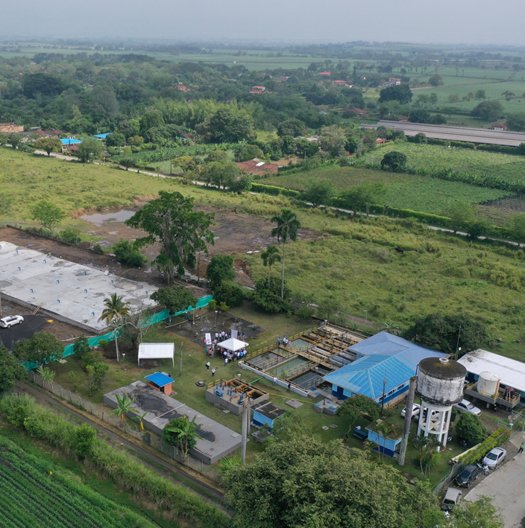

Monitoreo al Programa de Transparencia y Ética Pública
B
I
O
D
I
V
E
Nuestro Hábitat
E
R
S
O
I Cuatrimestre
Enero a Abril de 2025

Slide 2


Monitoreo al Programa de Transparencia y Ética Pública
El Programa de Transparencia y Ética Pública (PTEP) del Ministerio de Vivienda, Ciudad y Territorio (MVCT) tiene como objetivo:
Promover una cultura de transparencia a través de la implementación efectiva de la estrategia de fortalecimiento de la transparencia, promoción de la integridad y lucha contra la corrupción, en el marco del Modelo Integrado de Planeación y Gestión – MIPG, bajo un enfoque de Estado Abierto e innovación, para consolidar la confianza y participación de los grupos de valor en los procesos y resultados institucionales.
El 31 de enero de 2025 se aprobó la Versión No. 1 del Programa de Transparencia y ética Pública en el Comité de Gestión y Desempeño.
https://www.minvivienda.gov.co/ministerio/planeacion-gestion-y-control/planeacion-y-seguimiento/programa-transparencia-y-etica-publica

Slide 3


Monitoreo al Programa de Transparencia y Ética Pública
La Oficina Asesora de Planeación realizó el primer monitoreo, correspondiente al periodo de enero a abril de 2025, al Programa de Transparencia y Ética Pública, donde se encuentra el reporte de las actividades de las 4 acciones estratégicas del programa con su respectivo análisis cualitativo y evidencia del avance reportado por cada una de las dependencias responsables.
A continuación, se presentan los resultados consolidados del Monitoreo del primer cuatrimestre del Programa de Transparencia y Ética Pública 2025:

Slide 4




Resultados del monitoreo
Corte 30 de abril de 2025
Cumplimiento 2025
Placeholder
Entregables
77%
33
77%
*
21%
9
43
Avance de cumplimiento de Enero a Abril 2025
2%
1
*
De los 171 entregables planteados para el año 2025, 43 fueron programados para el primer cuatrimestre; de los entregables programados, 33 presentaron cumplimiento al 100%, 9 se encuentran en progreso y 1 entregable no fue iniciado.
Rango de cumplimiento
Cumplido En Progreso Sin Iniciar

Slide 5


Resultados del Monitoreo
Acción: Administración del riesgo
Se realizaron los monitoreos correspondientes a de los meses enero a abril, asociados a los riesgos de corrupción en el Sistema establecido por la entidad.
Se realizó el cargue del monitoreo y evidencias de los controles asociados al riesgo de corrupción identificado en el mapa de riesgos del proceso de Gestión a la Política de Vivienda en el Sistema establecido

Slide 6


Resultados del Monitoreo
Acción estratégica: Gestión de riesgos para la integridad publica
Se realizó el cargue del mapa de riesgos de corrupción 2025 en la página web de la entidad:
https://minvivienda.gov.co/ministerio/planeacion-gestion-y-control/planeacion-y-seguimiento/programa-transparencia-y-etica-publica.
La Oficina de Control Interno realizó la evaluación a los controles de los mapas de riesgos del MVCT trimestre vencido.

Slide 7


Resultados del Monitoreo
Acción estratégica: Modelo estado abierto
Se publicó el Informe de Gestión del Ministerio de Vivienda, Ciudad y Territorio.
La Dirección de Política y Regulación brindó 251 asistencias técnicas en temáticas relacionadas con aprovechamiento, calidad del agua, Ruta ComuniAgua, cambio climático, disposición final, gestión del riesgo, planes ambientales.
Se realizó el reporte de datos abiertos de la información correspondientes a la gestión del indicador de Predios Titulados a Nivel nacional
Se socializó el primer informe trimestral de seguimiento de los proyectos de inversión del sector, que incluye el avance financiero y el avance físico (indicadores).

Slide 8


Resultados del Monitoreo
Acción estratégica: Iniciativas adicionales
El Equipo de Estrategia Social ha participado en diferentes espacios con el fin de apoyar los procesos estratégicos, para obtener insumos previos a la toma de decisiones en relación con posibles compromisos.
Con corte a Abril, desde el Equipo de Estrategia Social del Despacho se participó en 24 espacios de diálogo.

Slide 9

Resultados del Monitoreo
De los 171 entregables programados para el año, con corte a abril el Programa de Transparencia y Ética Pública presenta un avance del 19%
(I Cuatrimestre)

Slide 10


Recomendaciones y/o Información
Consultar el Informe de Seguimiento Cuatrimestral del Programa de Transparencia y Ética Pública generado por la Oficina de Control Interno y tener en cuenta sus observaciones.
Divulgar a los servidores públicos y contratistas el mapa de riesgos vigente de la entidad.
Se socializará al Grupo de Gestores de Transparencia recomendaciones en el reporte de monitoreo y cumplimiento de actividades.
Se continuará fortaleciendo la aplicación a la Política de Transparencia dentro de la entidad.

Slide 11



@minvivienda
B
I
O
D
I
V
E
Nuestro Hábitat
E
R
S
O

